Slide 1
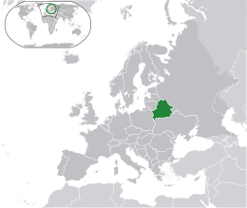
Bielorusko
Petra Tamášiková 3.D

Slide 2
Štátne znaky

Slide 3
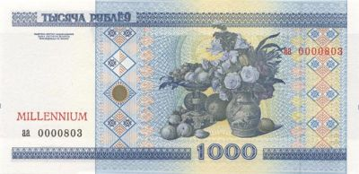
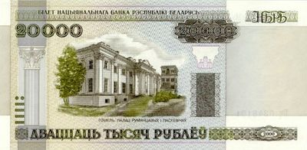
Mena

Slide 4
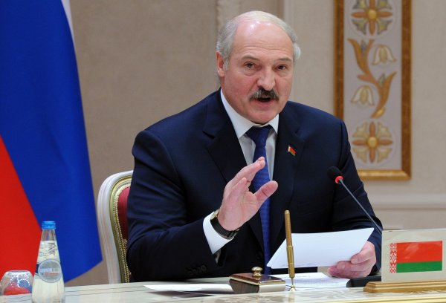
Alexander Lukašensko

Slide 5
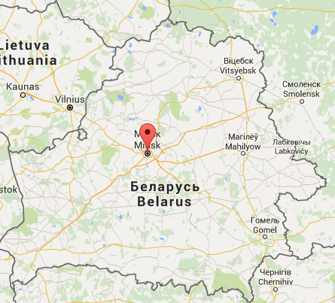
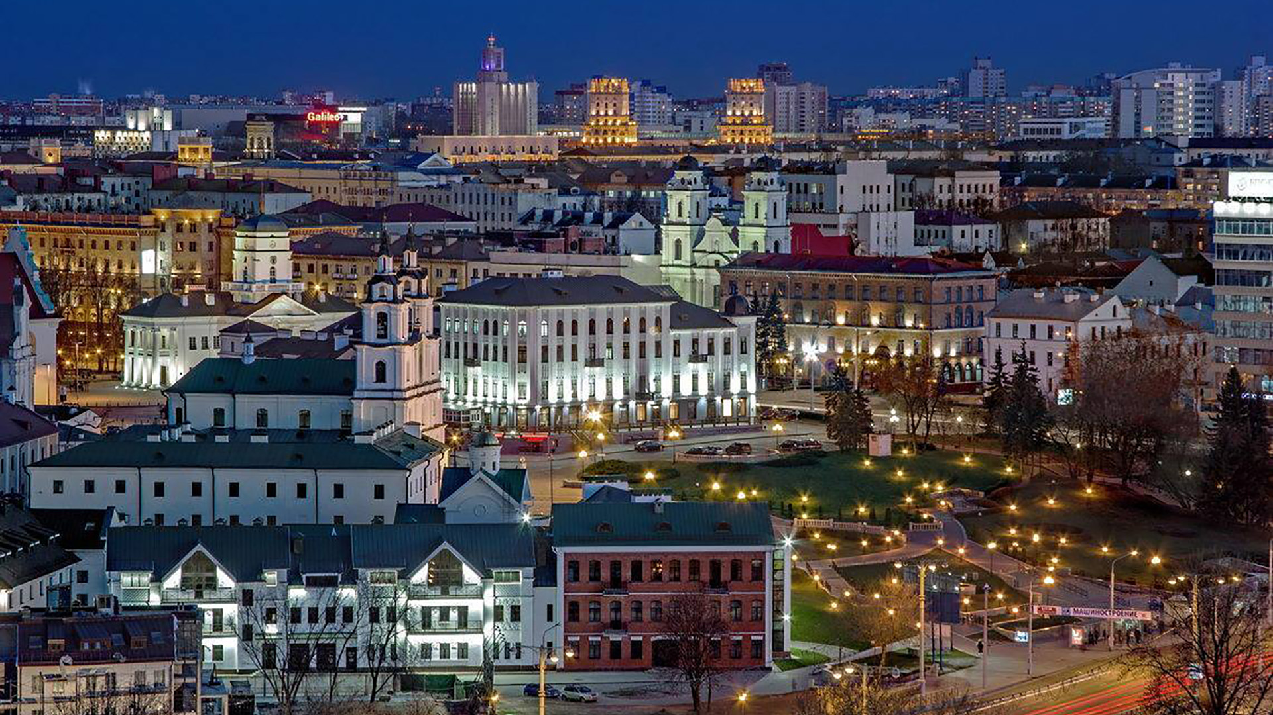
Minsk

Slide 6
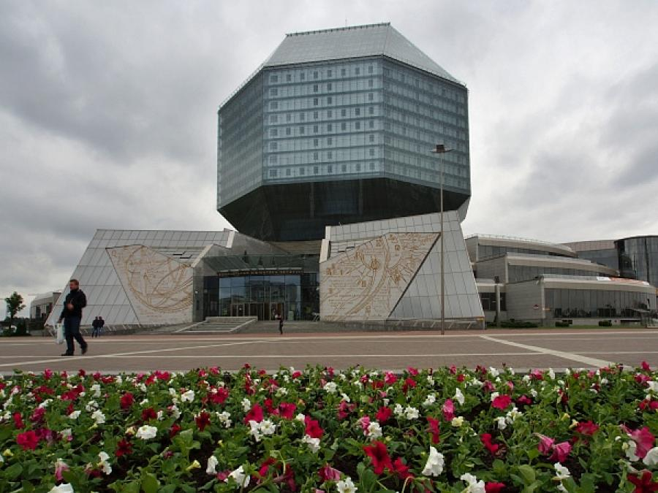
Národná knižnica Bieloruska

Slide 7
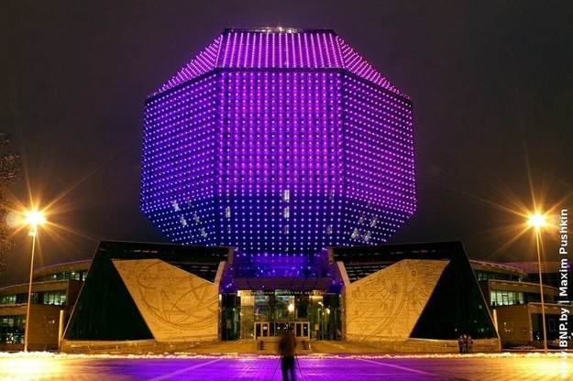
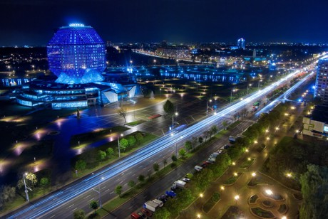
Národná knižnica Bieloruska

Slide 8
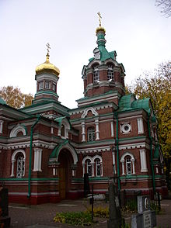
Chrám sv. Alexandra Nevského

Slide 9
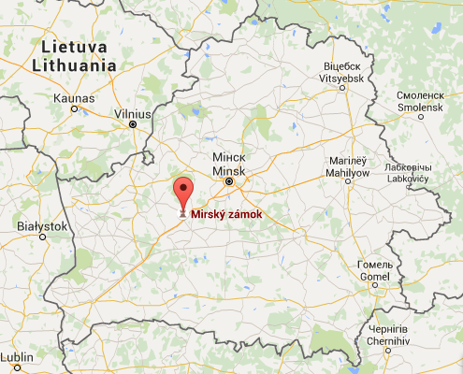
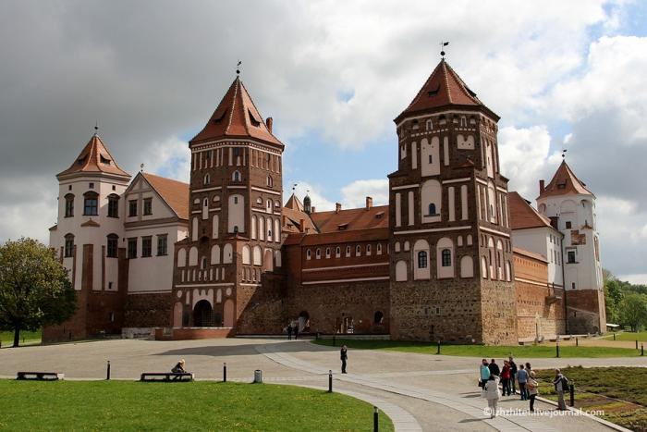
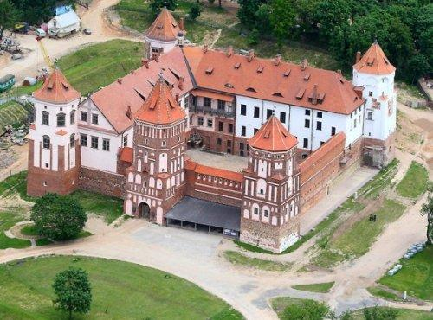
Mirský zámok

Slide 10
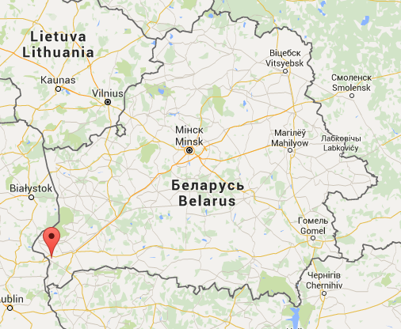
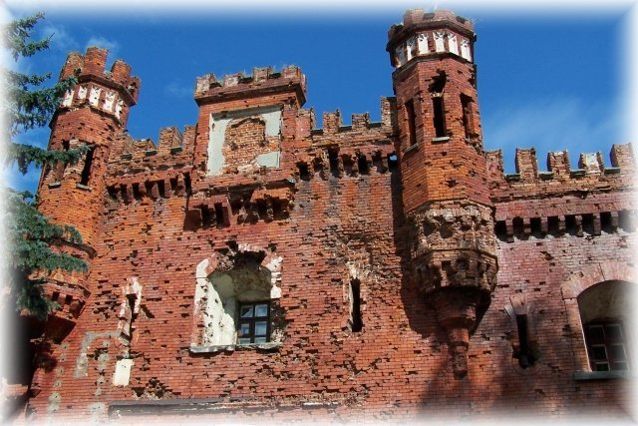
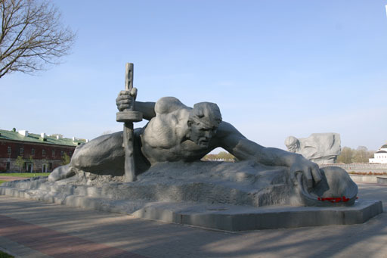
Brestská pevnosť

Slide 11
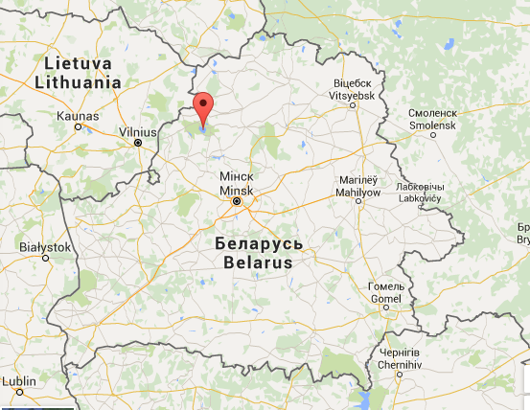
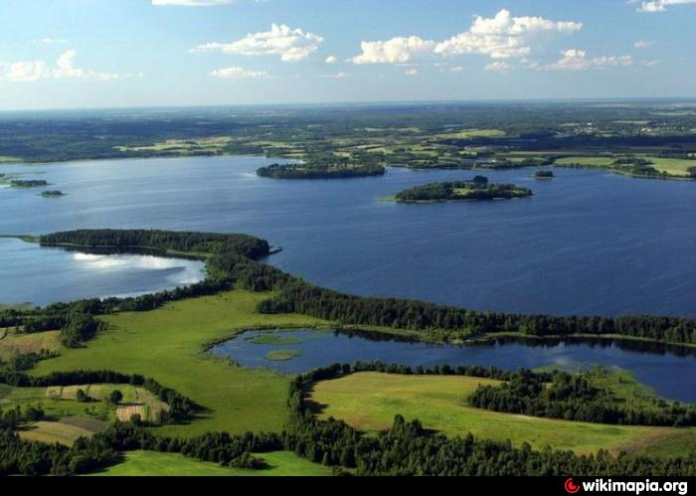
NP Naroč

Slide 12
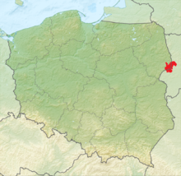
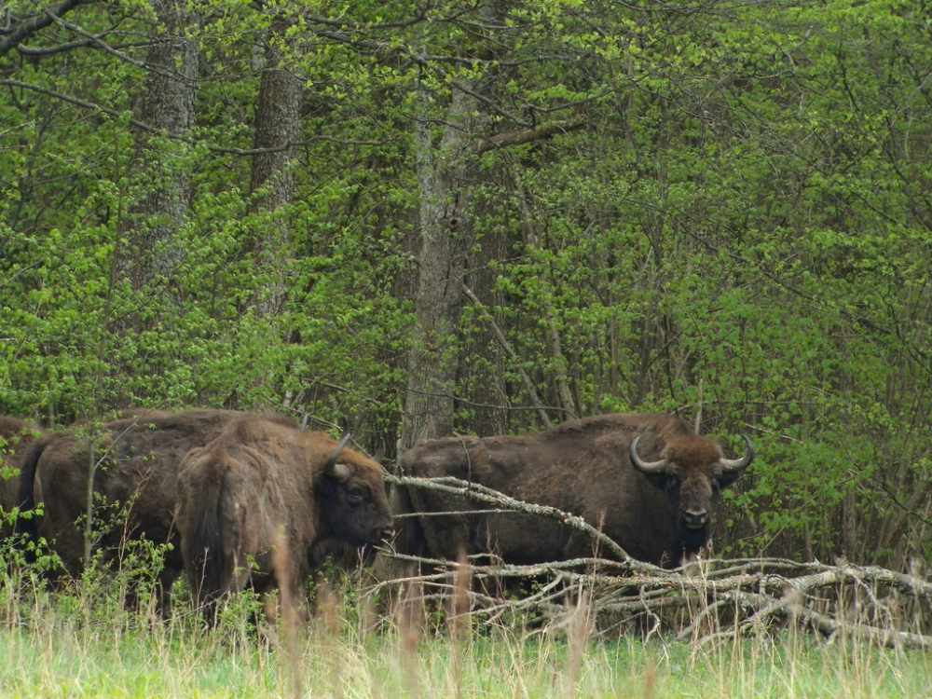
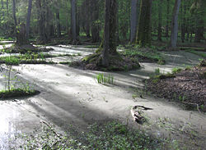
Belovežský prales

Slide 13
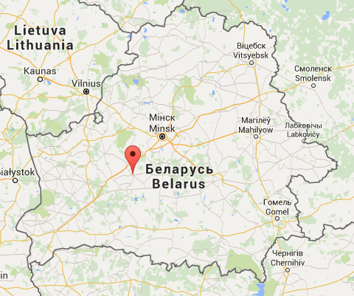
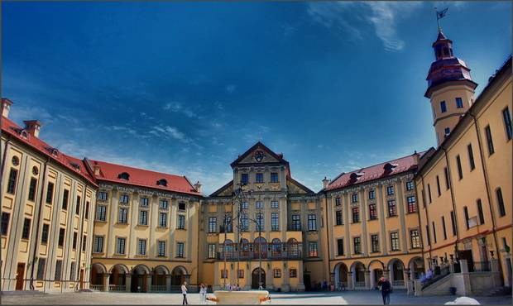
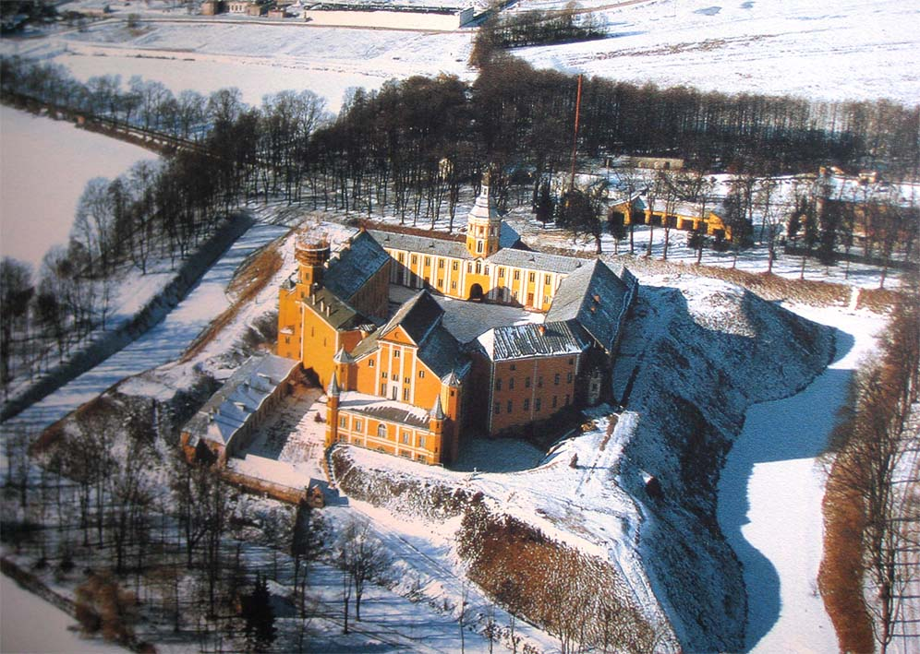
Zámok Nesviž

Slide 14
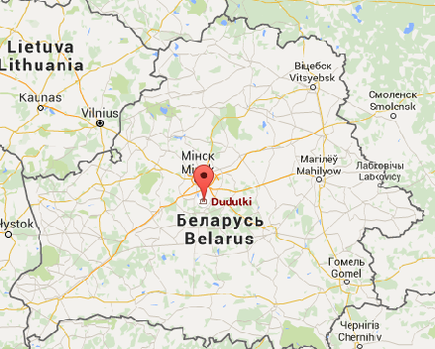
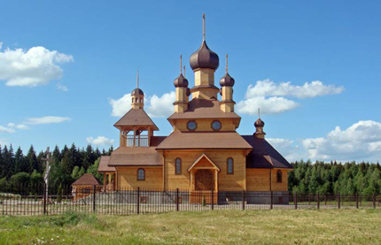
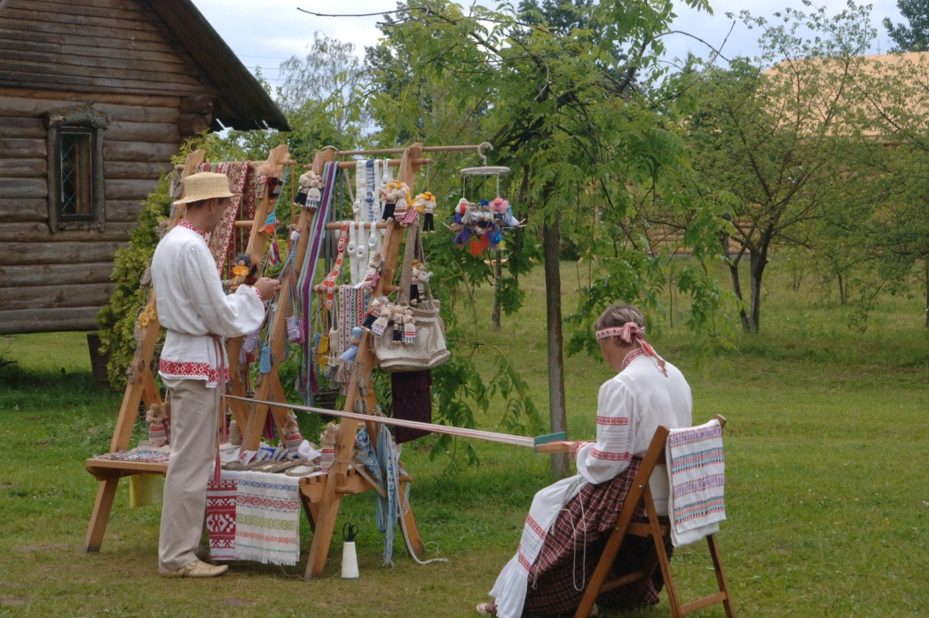
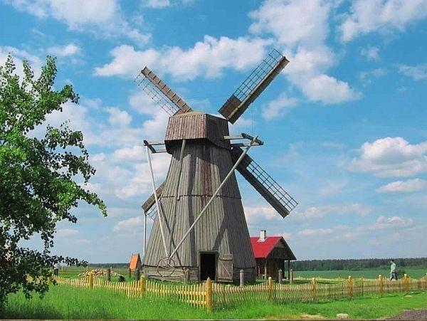
Dudutki

Slide 15
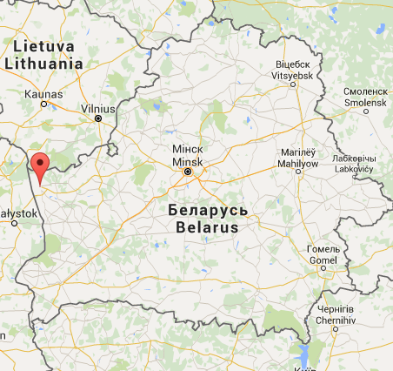
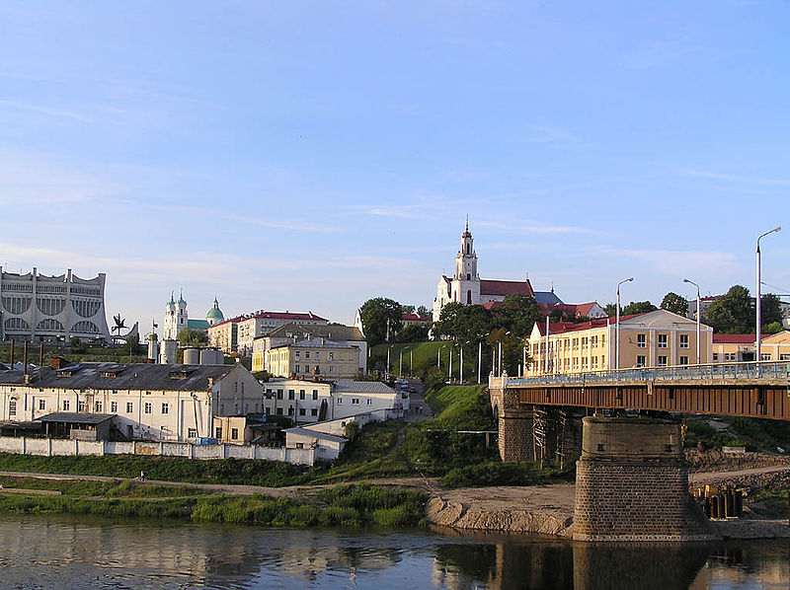
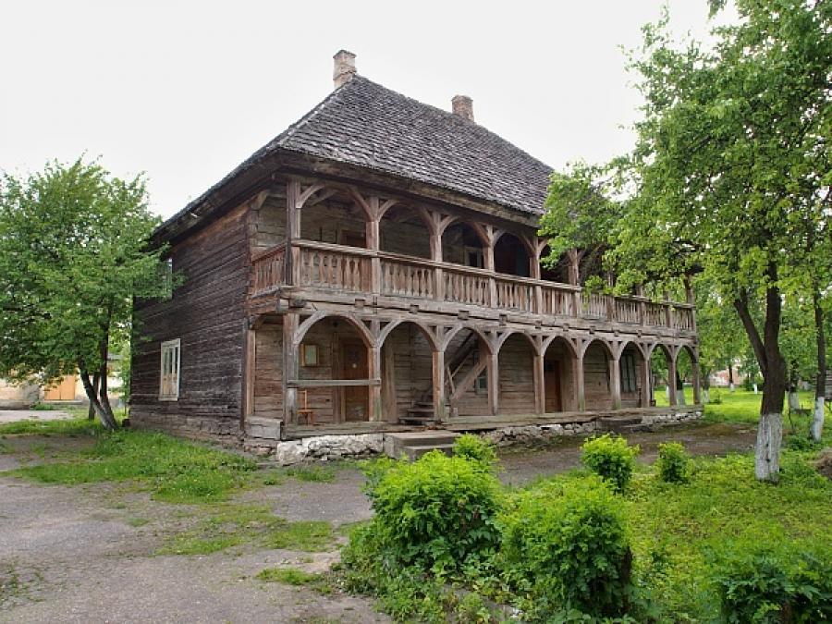
Grodno

Slide 16
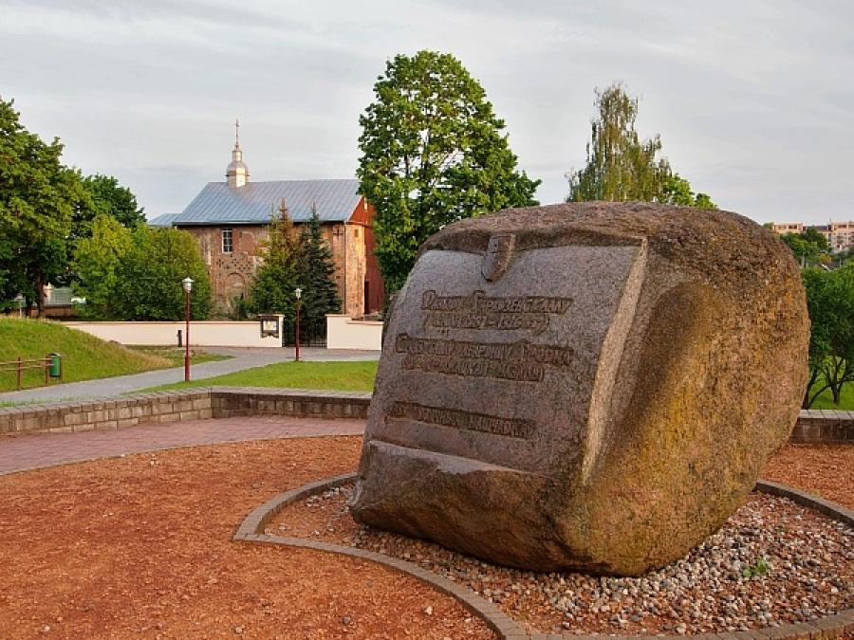
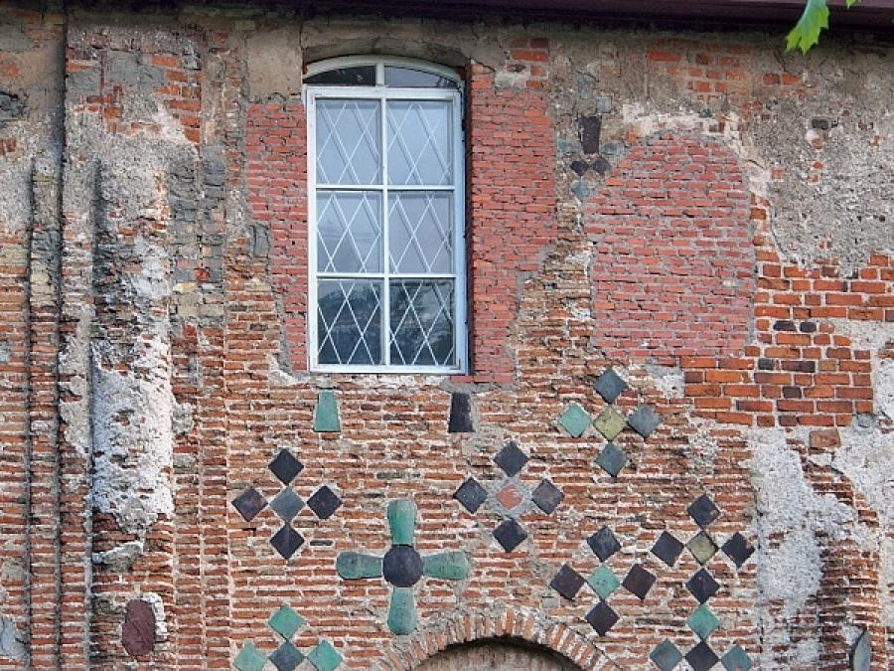
Kostol sv. Borisa a Gleba

Slide 17
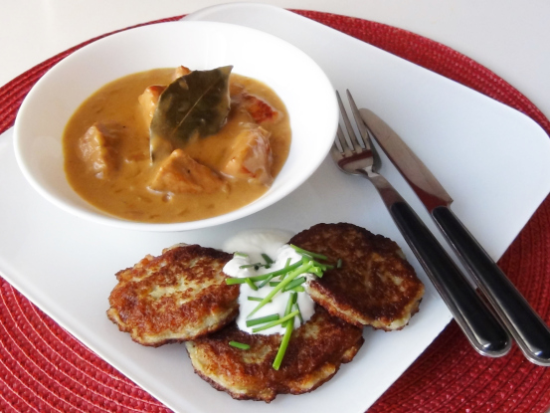
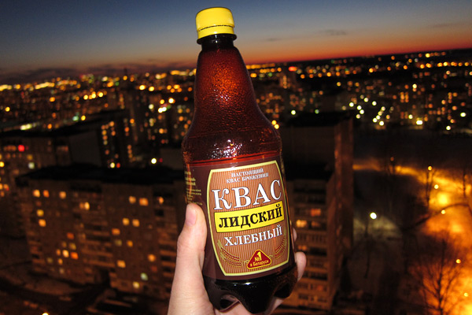
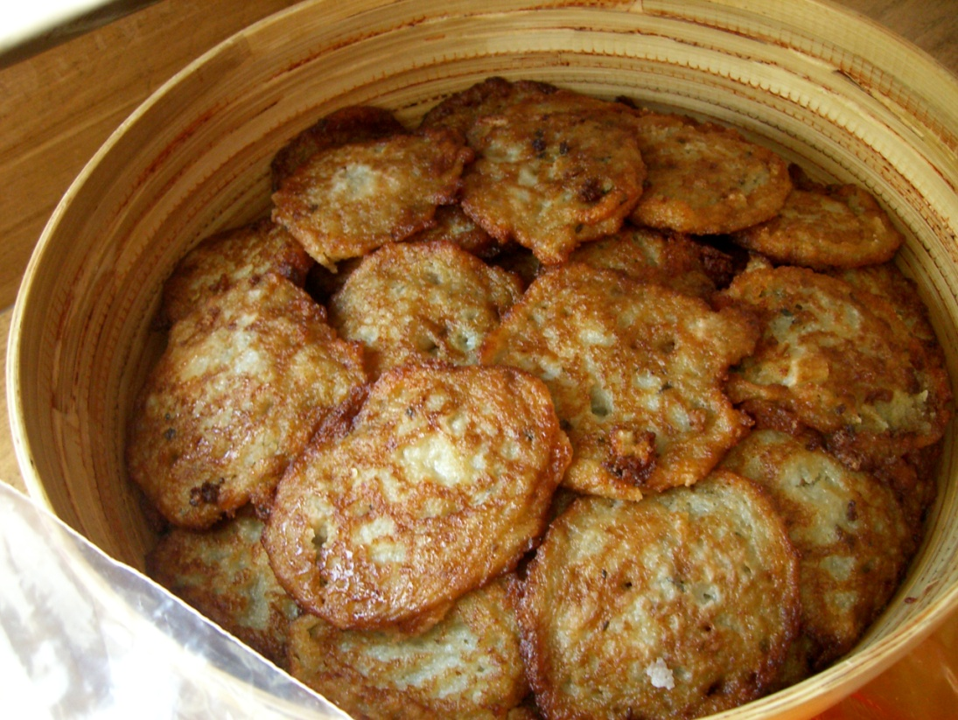
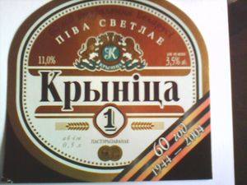
DRANIKI,
MACHANKA
draniki

Slide 18
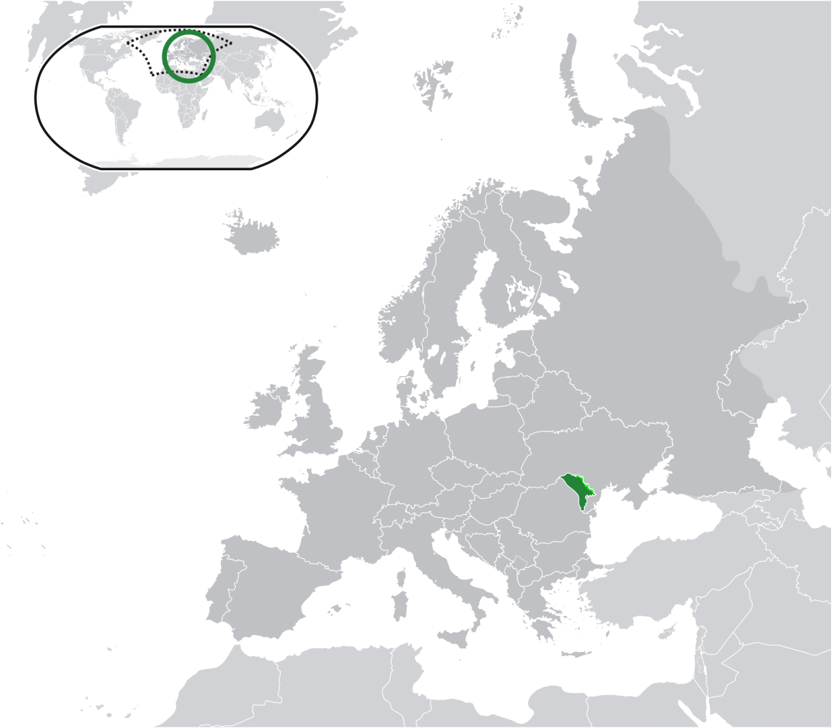
Moldavsko

Slide 19
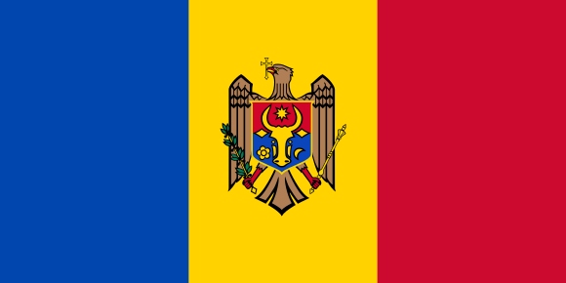
Štátne znaky

Slide 20
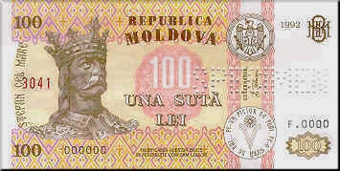
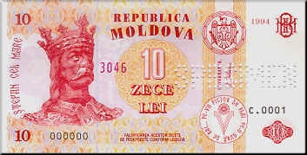
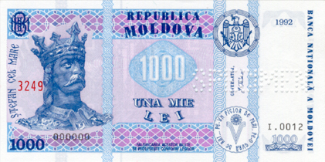
Mena

Slide 21
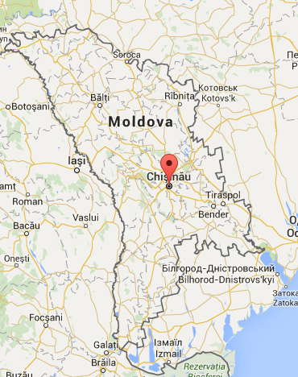
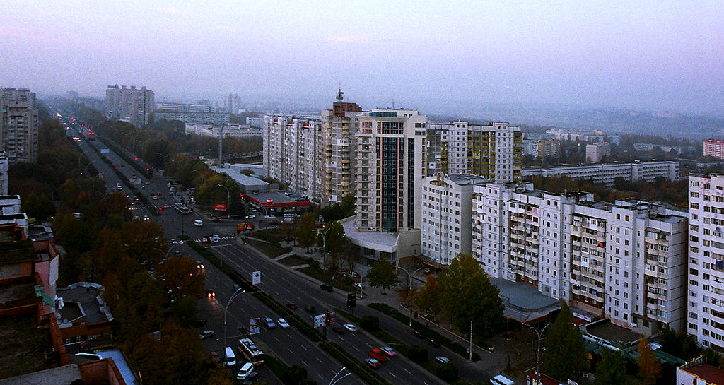
Kišiňov

Slide 22
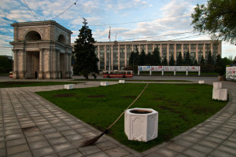
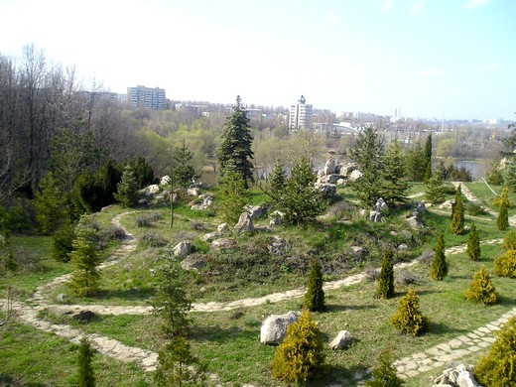
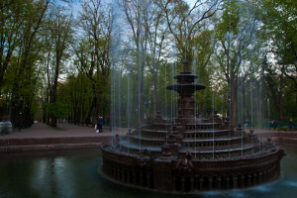
Kišiňov

Slide 23
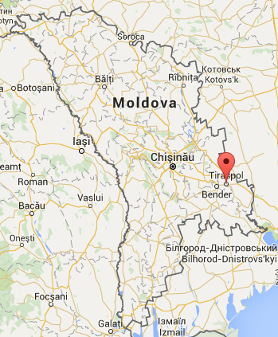
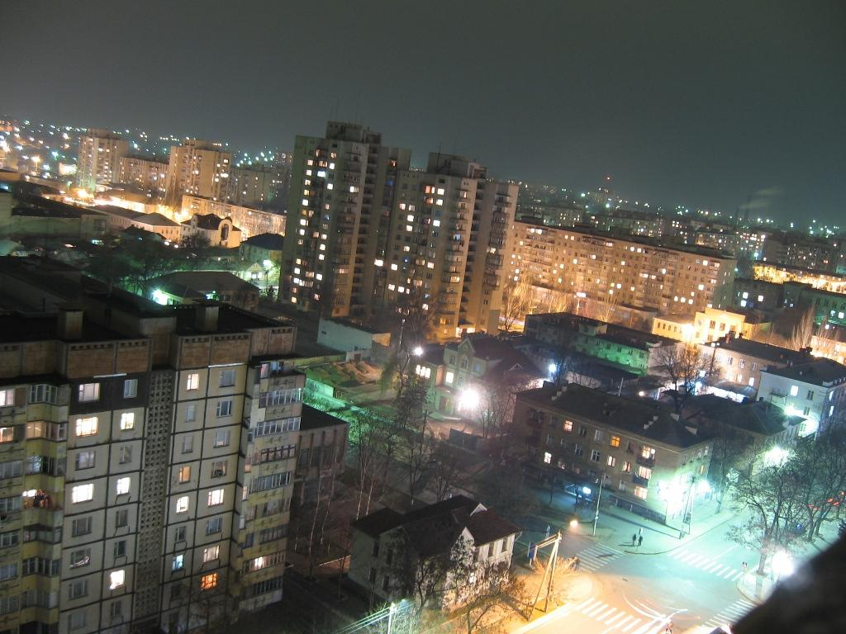
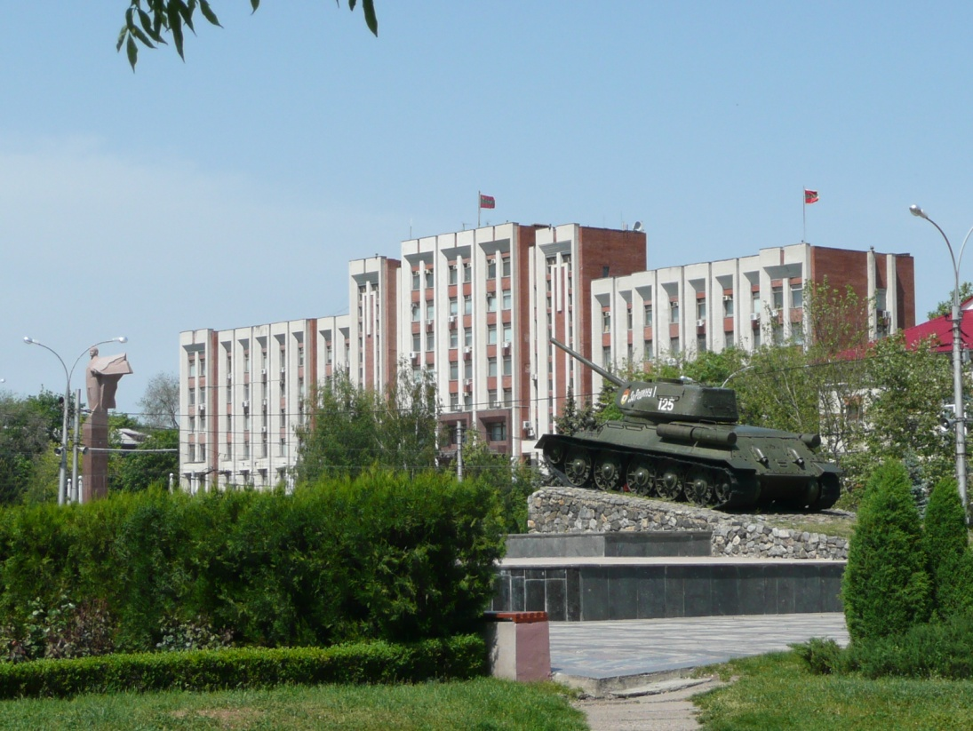
Tiraspol

Slide 24
Ungheni

Slide 25
Soroca

Slide 26
Lumânarea Recunoştinţei

Slide 29
Pevnosť Soroca

Slide 30
Kláštor Capriana

Slide 31
Sahanrna

Slide 33
Cricova

Slide 34
Jazero Ghidighici

Slide 35
NP Orhei

Slide 38
Butuceni

Slide 39
zama
mamaliga
golubci

Slide 40
Zdroje
www.statnevlajky.sk
sk.wikipedia.org
hn.hnonline.sk
az-europe.eu
http://wikimapia.org/21631286/Narach-national-park
www.apartmentinminsk.com
https://www.google.sk/maps/place/Mirsk%C3%BD+z%C3%A1mok/@53.8298119,22.8758061,6z/data=!4m2!3m1!1s0x46d93bacae2ce0cf:0xb86d05ccb3162758
http://ulaherova.blog.sme.sk/c/381165/po-roku-opat-na-bielu-rus-bielorusko-2015-1-5.html
moldavsko.net
www.mundo.cz
https://sk.wikipedia.org/wiki/Ki%C5%A1i%C5%88ov#/media/File:Botanica_Chisinau.jpg
http://www.photoandtraveling.com/kisinov-chisinau-hlavne-mesto-moldavska/
e-excursii.com
cz.depositphotos.com
about-eastern-europe.com
https://cestovatelia.wordpress.com/cesty/moldavsko/saharna-mekka-moldavskych-putnikov/
http://travelchannel.sk/narodny-park-orhei/!!! Video
http://www.placesfortour.com/moldova-orhei/old-orhei-in-moldova-orhei/

Slide 41
Ďakujem za pozornosť! ☺

